Slide 1
מצגת פרויקטים
רועי ברדשנידר

Slide 2
מה באג'נדה?
פרויקט משחקי NBA
אוטומציה לווצאפ ווב
זיהוי כיווניות של תמונה והיפוך שלה לכיוון הנכון.
זיהוי תווים ספציפים מתוך קובץ שמע
ניתוח תמונה גנרית של טבעת והלבשה שלה על האצבע

Slide 3
משחקי NBA טובים
מקור הפרויקט : רציתי כל יום לראות תקצירים של משחקים צמודים בלי לדעת מה התוצאה.
הפרויקט : כתבתי קוד ששולח לי כל יום את המשחקים הכי טובים שהיו באותו יום

Slide 4
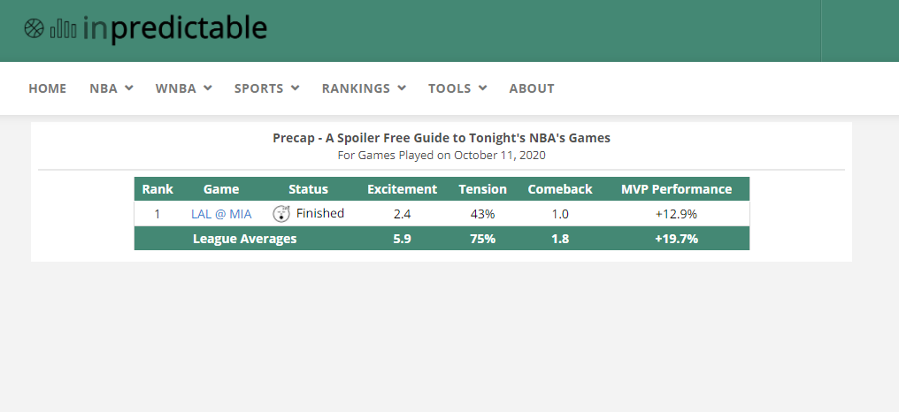
משחקי NBA טובים – איך זה עובד
קיים אתר שלוקח משחקים ומדרג אותם לפי מאפיינים שונים.
אני לוקח את הדף אינטרנט הזה ומפרסר אותו כך שאני שולח מייל המעדכן על המשחקים.
הקוד בודק באיזה משחק פרמטר הExcitement היה גבוהה מערך מסוים ושולח במייל את משחקים אלו.

Slide 5
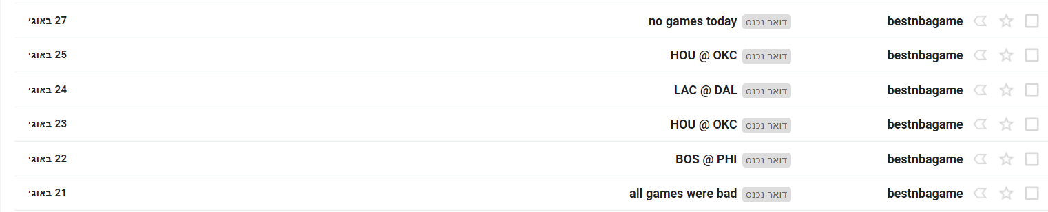
משחקי NBA טובים
כך נראים המיילים שאני מקבל
מי שרוצה שישלח לו גם מוזמן לבקש (:

Slide 6

אוטומציה לשליחת הודעות לווצאפ
מקור הפרויקט : רציתי יכולת לשלוח הודעה בשעה מסויימת שבה אני לא יכול לשלוח הודעות.
תיאור : קוד המאפשר לשלוח הודעות מתוזמנות מראש לווצאפ.

Slide 7
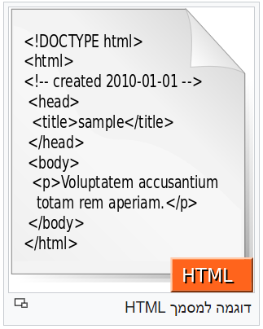
קצת רקע על html
HTML ( Hyper Text Markup Language) - שפת תגיות לתצוגה ועיצוב דפי אינטרנט ותוכן לתצוגה בדפדפן.
מבנה דף : לכל איבר בדף יש תווית שפותחת אותו, ותווית
שסוגרת אותו, לחלקים אלה בדף מאפיינים כגון :
Class – כותרת של המאפיין (השם שלו).
Id – שם ייחודי לאלמנט.
Herf – קישור לדף אינטרנט אחר.
ועוד

Slide 8
איך זה עובד
קיימת ספרייה בpython הנקראת selinium והיא מאפשרת להתממשק לאתרי אינטרנט באמצעות קוד (לחיצה על כפתורים).
אני מחפש את המאפיינים של הכפתור שאני רוצה ללחוץ עליו ואז אני שולח פקודות לחיצה (זהה גם לכתיבה של תוכן )
אז עקבתי אחר הפעולות שצריך לעשות בווצאפ WEB ועשיתי אוטומציה לפעולת שליחת הודעה (כוללת מציאת איש קשר כתיבת ההודעה ושליחה שלה)
דוגמא לאובייקט html :

Slide 9
אוטומציה לשליחת הודעות לווצאפ - אתגרים
בהתחלה ניסיתי להינעל על האובייקטים של הדף לפי שם הCLASS שלהם.
הצלחתי לגרום לתוכנית שלי לעבוד אך לאחר יום התוכנית שלי פשוט הפסיקה לעבוד.
נתקלתי בתופעה שווצאפ WEB משנים באופן קבוע את השמות של הCLASS עבור האובייקטים השונים בדף.
במקום לחפש את השם של הCLASS חיפשתי את המאפיינים הספציפיים של הכפתור עליו אני רוצה ללחוץ. פתרון זה עבד ואפשר לקוד שלי לעבוד גם כמה חודשים מאז שכתבתי אותו (:

Slide 10
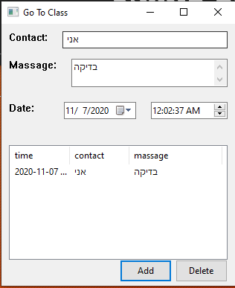
אוטומציה לשליחת הודעות לווצאפ – מוצר סופי
שימוש במוצר : מכניסים את איש הקשר ואת ההודעה ומוסיפים לתור
ההודעות. הקוד שולח את ההודעה בתאריך שבה הוגדרה להישלח.

Slide 11
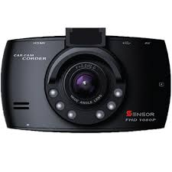
פרויקט היפוך תמונות -
מקור הפרויקט : המצלמה של אבא שלי צילמה חלק מתוך התמונות שלו בתור תמונות הפוכות.
הפרויקט : קוד שעובר על התמונות, מזהה אם התמונה הפוכה ואם כן הופך אותה לכיוון הנכון.

Slide 12
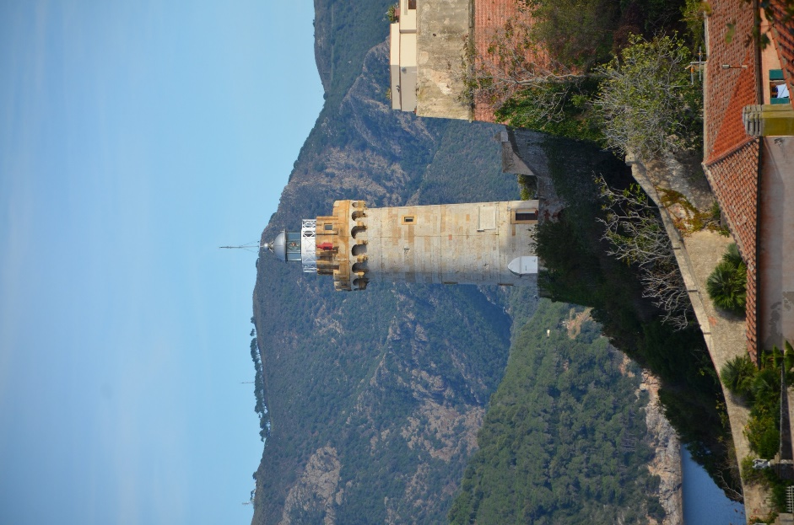
פרויקט היפוך תמונות - רקע
כאשר מצלמים במצלמה מקבלים תמונה, כאשר נהפוך את המצלמה / נצלם על הצד המצלמה תדע שצילמנו על הצד ותדע להפוך את התמונה (ברוב המצלמות).
במקרים מסוימים המצלמה עלולה לטעות ונקבל תמונה כמו התמונה הבאה :
איך ניתן בעזרת קוד לפתור את הבעיה הזאת ?

Slide 13
Machine Learning על קצה המזלג
למידת מכונה (Machine Learning) - היא תת-תחום במדעי המחשב ובבינה מלאכותית המשיק לתחומי הסטטיסטיקה והאופטימיזציה. התחום עוסק בפיתוח אלגוריתמים המיועדים לאפשר למחשב ללמוד מתוך דוגמאות, ופועל במגוון משימות חישוביות בהן התכנות הקלאסי אינו אפשרי.
דוגמא לאתגר שבו ML יודע לעזר הוא זיהוי עצמים.
לצורך העניין זיהוי כלב.

Slide 14
Machine Learning – deep learning
שימוש בArtificial neural network.
רשתות אלו נקראות כביכול מדמות את דרך הפעולה של רשתות הנוירונים במוח ומשם הם קיבלו את השם.
במהלך ההצגה נתייחס עליהם כמעין black box מכיוון שהסבר על איך הן עובדות יכול להספיק להרצאה שלמה

Slide 15
Machine Learning – תהליך אימון של רשת
מידע
איך זה עובד (ממש High level) :
1) הרשת מקבלת מידע
2) הרשת מוציאה תוצר
3) הרשת משווה את התוצר שלה לתוצאה שהייתה אמורה לקבל
4) הרשת מתקנת את עצמה וחוזרת לשלב 1
+
הרשת
סימון של התוצאה
הרשת
התוצאה של הרשת
הרשת
התוצאה של הרשת
=?
סימון של התוצאה
הרשת
תיקון עצמי של הרשת

Slide 16
אימון הרשת
הרשת מקבלת תמונות מקוטלגות, מנסה להסיק האם התמונה הפוכה או לא. ומתקנת את עצמה בהתאם.
תהליך האימון לוקח כל תמונה ועושה אליה עיבוד, בשביל שעיבוד זה ייקח פחות זמן הקטנתי את הרזולוציה של כל התמונות (224x224).
והפכתי אותן לריבוע כדי שהמחשב יקבל קלט זהה כל הזמן.
המהפך לריבוע נעשה על ידי חתיכת התמונה הקודמת לריבוע ורק לאחר מכן כיווץ שלה לגודל הנדרש.

Slide 17
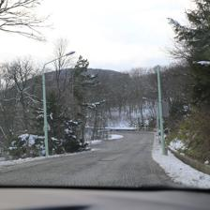
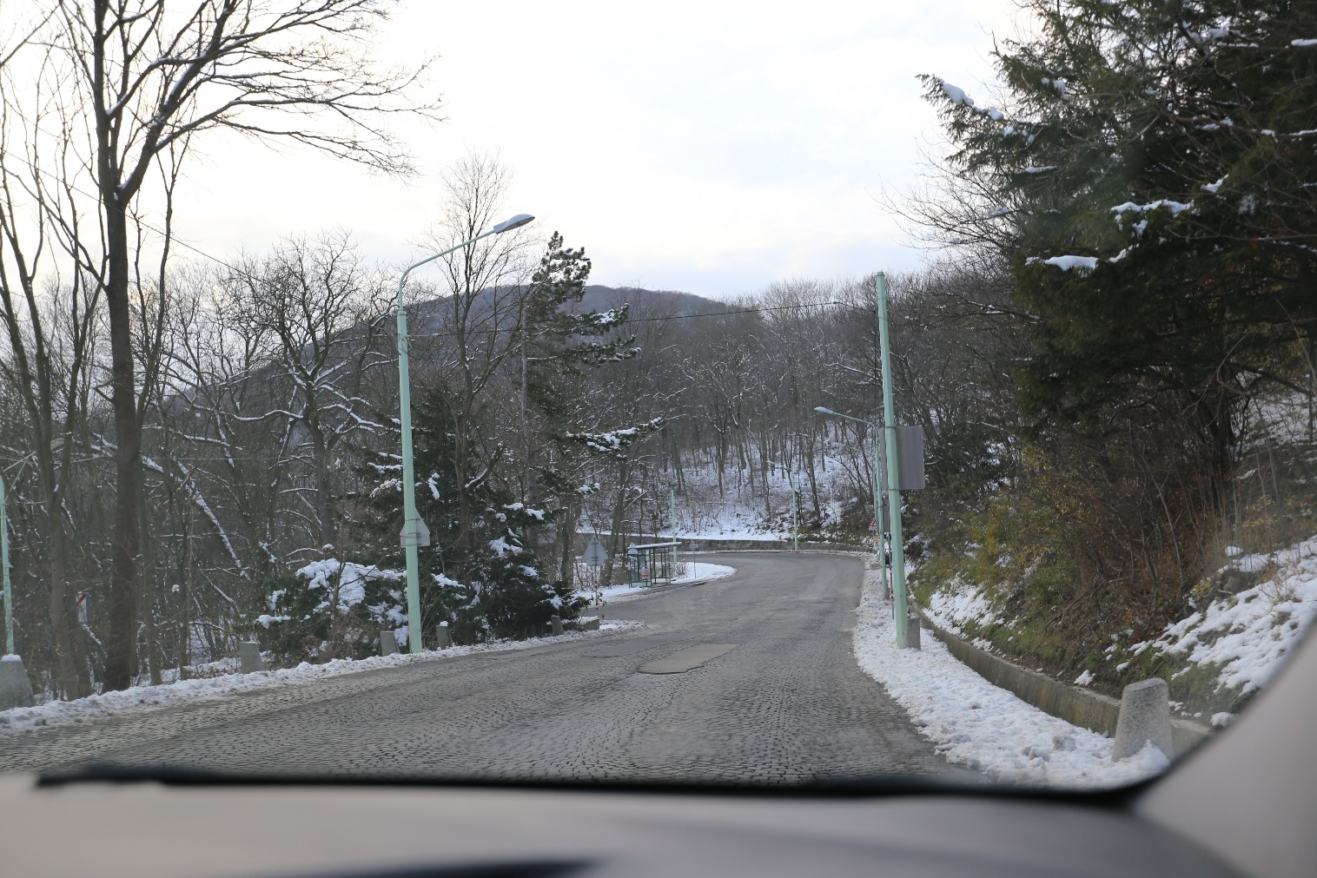
לפני ואחרי עיבוד ראשוני של המידע
אחרי:
לפני:

Slide 18
תהליך האימון
בכדי לבצע את כל החישובים הדרושים כדי ללמד את הרשת הרצתי את הקוד על שרתים של גוגל שמטרתם שימוש חינמי במעבדים שטובים יותר לmachine learning .
שם שירות זה נקרא google colab .
המחשב הביתי שלי חלש ולא מסוגל לבצע חישובים אלו במשך זמן סביר.

Slide 19
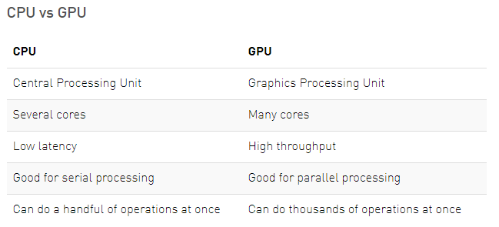
CPU vs GPU
כאשר רוצים ללמד רשת רצוי לעבוד על מעבד מסוג GPU. הנה ההבדלים :

Slide 20
העלאת מידע האימון לענן
בשביל להעביר את התמונות שלי לשרתים של גוגל נעזרתי בgoogle drive .
שלפתי את המידע בcolab מתוך הdrive.

Slide 21
העלאת מידע האימון לענן
בשביל להעביר את התמונות שלי לשרתים של גוגל נעזרתי בgoogle drive .
שלפתי את המידע בcolab מתוך הdrive.
פסטונים : בהתחלה ניסיתי להעלות את המידע דרך שני מחשבים (בצורה לא דחוסה)
גיליתי בדרך שיש הגבלת כמות קבצים שאפשר להעביר דרך דיסק און קי
טיפים : להעלות מידע דרך 2 מחשבים זה דרך טובה אבל לא כדי להעביר את הקבצים (40,000 תמונות) דרך דיסק און קי בצורה לא דחוסה, כנל גם לגבי להעלות כזאת כמות של תמונות לdrive בצורה לא דחוסה (:

Slide 22
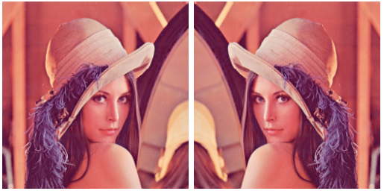
תהליך האימון - אוגמנטציה
אוגמנטציה בdeep learning – שימוש בעיבודים שונים על מידע קיים בכדי לשפר את תהליך האימון (כמו להביא מידע חדש רק קצת פחות טוב)
מכיוון שקל לייצר את מידע האימון שלי אז לקחתי תמונות רנדומליות ולאחר מכן קטלגתי אותם ל4 סוגים (לא הפוך, הפוך ב90 מעלות, הפוך ב180 מעלות, הפוך ב270 מעלות)
לכל סוג עשיתי עיבוד פשוט של היפוך תמונה (אופקית) בשביל שיהיה לי יותר מידע.

Slide 23
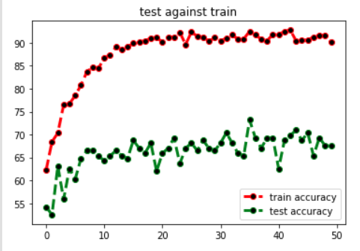
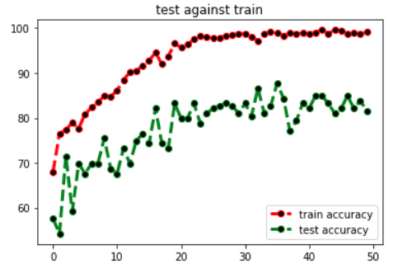
השפעת פרמטרים על התוצאות – אימון של רשת פני
רשת שלא אומנה לפני
רשת שאומנה לפני

Slide 24
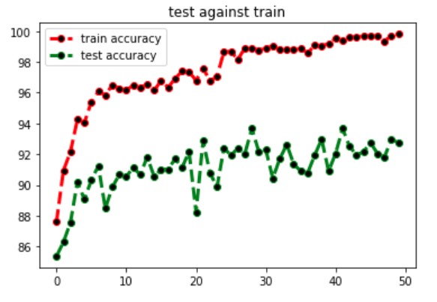
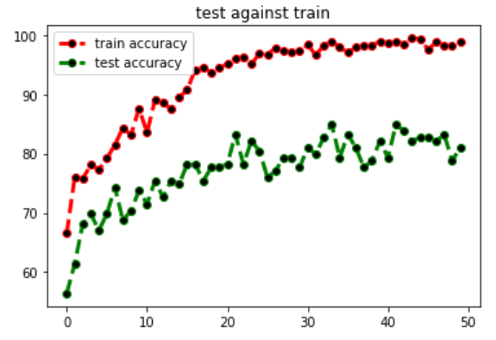
השפעת פרמטרים על התוצאות – כמות תמונות
התאמן על 8900 תמונות
התאמן על 1000 תמונות

Slide 25
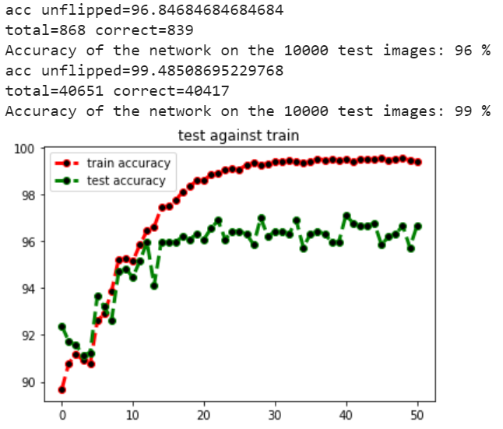
השפעת פרמטרים על התוצאות – כמות תמונות
התאמן על 40000 תמונות
התאמן על 8900 תמונות

Slide 26
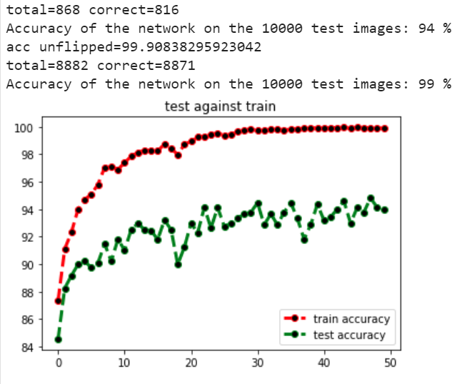
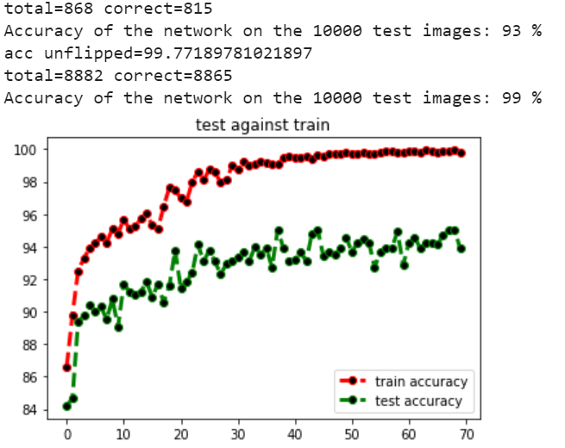
השפעת פרמטרים על התוצאות – אוגמנטציה
בלי אוגמנטציה
עם אוגמנטציה

Slide 27
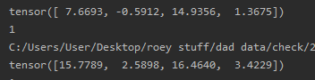
קבלת החלטות
עבור כל תמונה קיימים 4 תוצאות, תוצאות אלו קובעות כמה הרשת חושבת שצריך להפוך את התמונה בכל כיוון.
הרשת תהפוך את התמונה לכיוון שאליו היא הכי חושבת שצריך להפוך.
מכיוון שרוב התמונות לא הפוכות ועדיין קיים אחוז שגיאה לזיהוי של הקוד אז הוספתי לקוד "נטייה" לא להפוך את התמונות אלה אם הוא "בטוח" בתוצאות שלו.
270 180 90 0

Slide 28
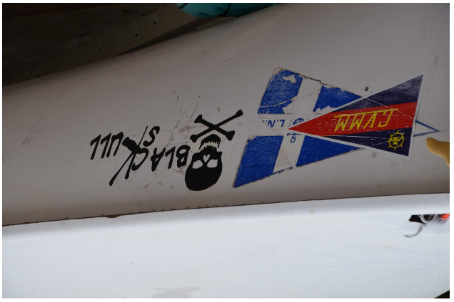
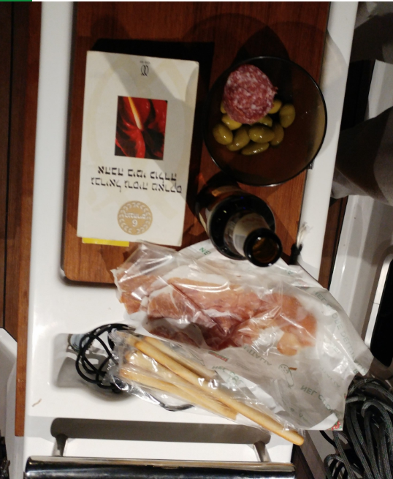
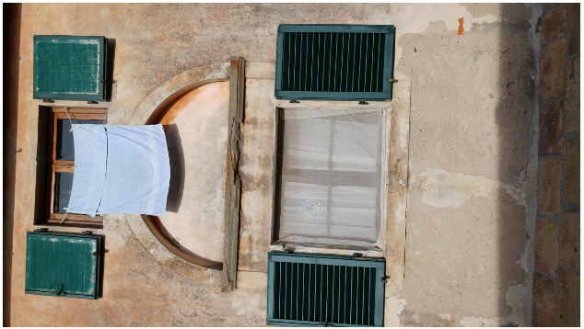
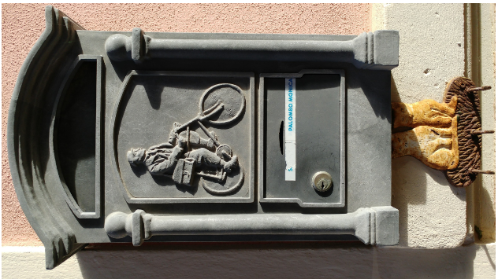
טעויות ללא קבלת החלטות
טעויות הבאות

Slide 29
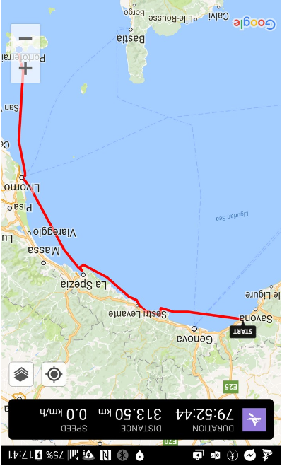
טעויות של הקוד
גם עם ההטיה של התוצאות הקוד עדיין טעה לפעמים.
דברים שהוא אף פעם לא ראה ולא התאמן עליהם בלבלו אותו
אולי במקרה זה הוא טעה כי השמיים יותר קרוב לצבע
ולמטה זה כאילו אדמה (סתם השארה).

Slide 30
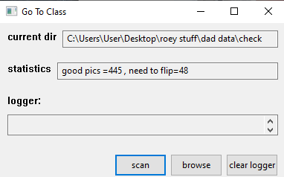
שימוש בקוד
מכניסים בעזרת כפתור browse את המקום שבו נמצאות התמונות שנרצה לסדר ולוחצים scan.
במהלך הריצה תתעדכן במסך הסטטיסטיקות כמה תמונות התהפכו עד כה.

Slide 31
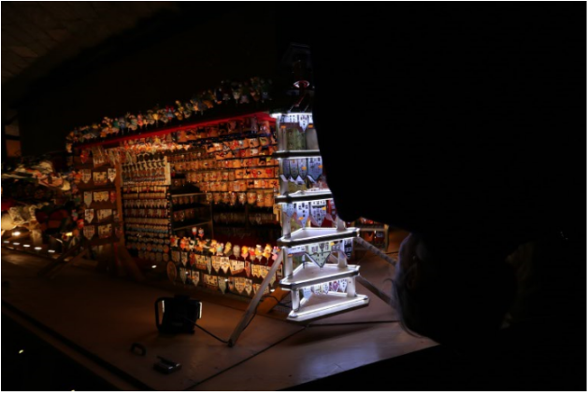
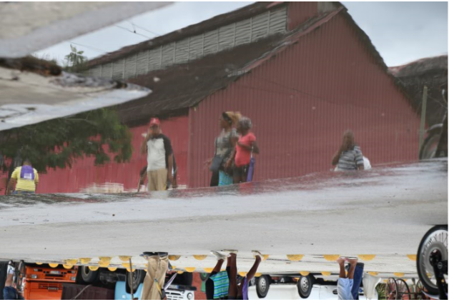
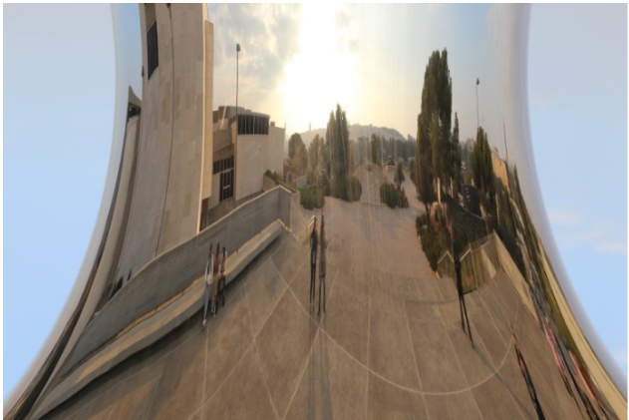
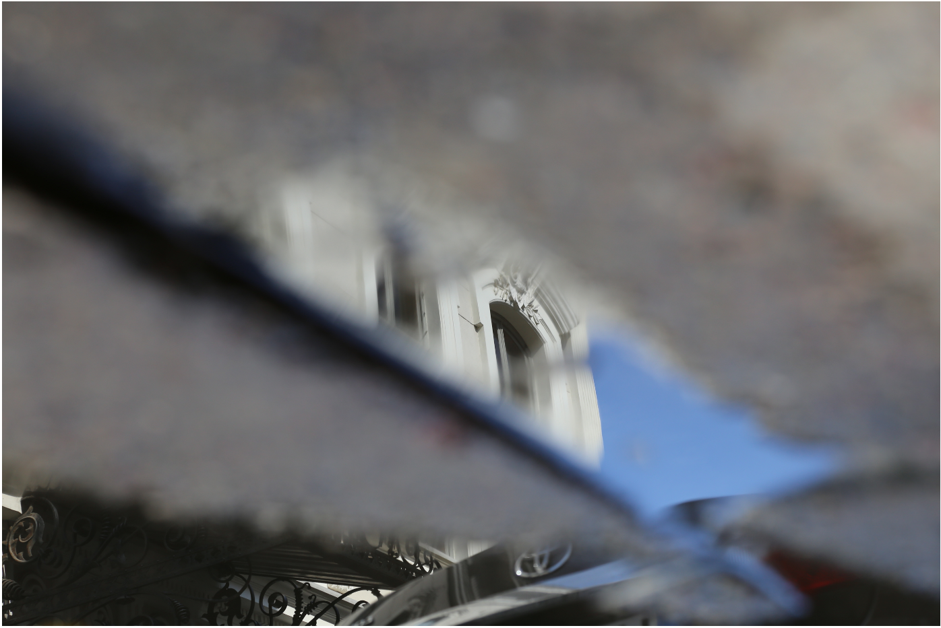
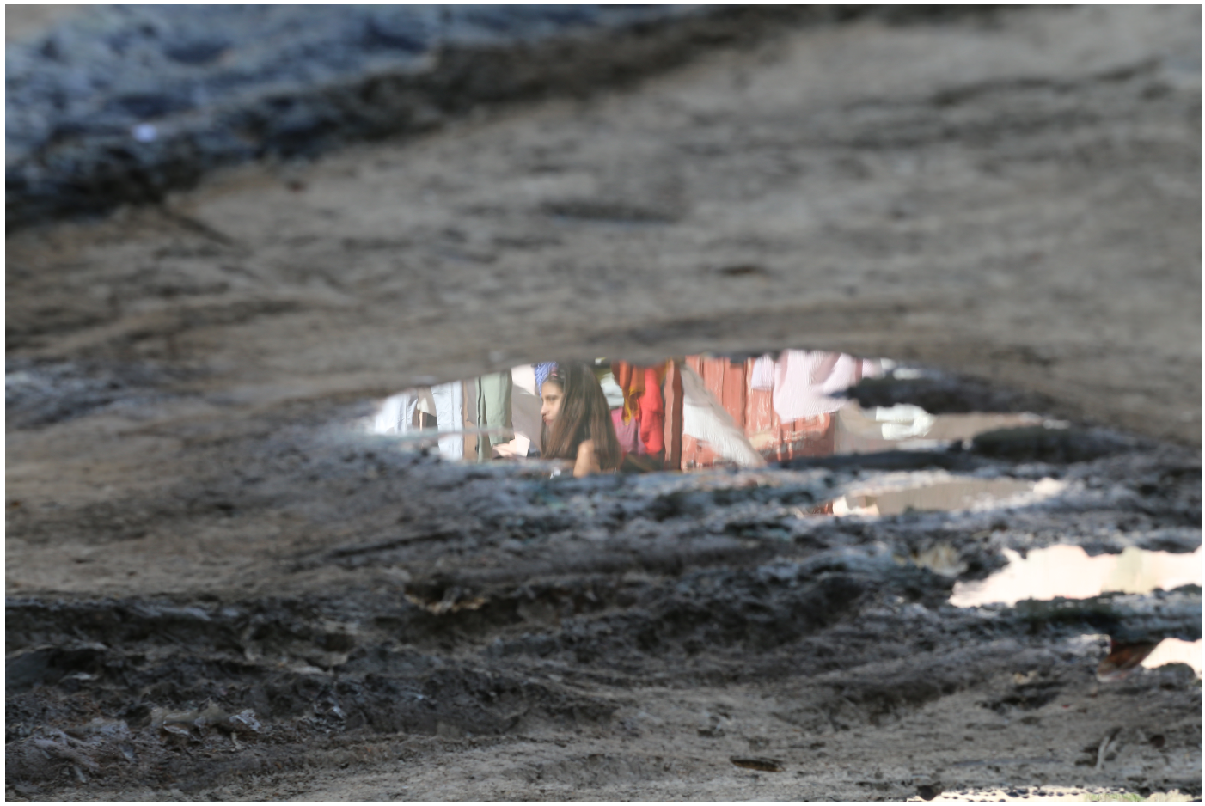
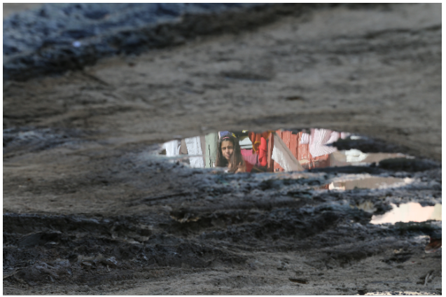
טעויות מגניבות עם BIAS

Slide 32
דברים שעשיתי ולא אכנס עליהם
ולידציה, פרמטרים כגון קצב למידה וregulation , שינוי קצב למידה כך שככל שעובר הזמן יקטן

Slide 33
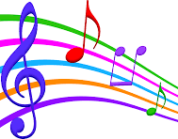
פרויקט ניתוח מוסיקה והוצאת התווים המנוגנים
הרעיון המקורי: לכתוב קוד שאוכל לנגן ולהעביר את המוסיקה שלי לתווים ללא צורך לרשום אותם
מה הקוד עושה : לוקח קובץ שמע וכותב את התווים שנוגנו לפי סדר הנגינה.

Slide 34
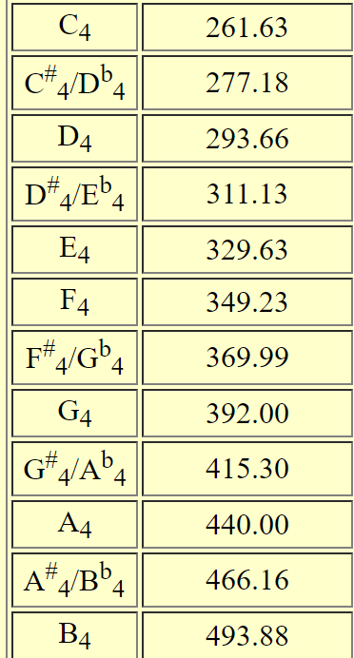
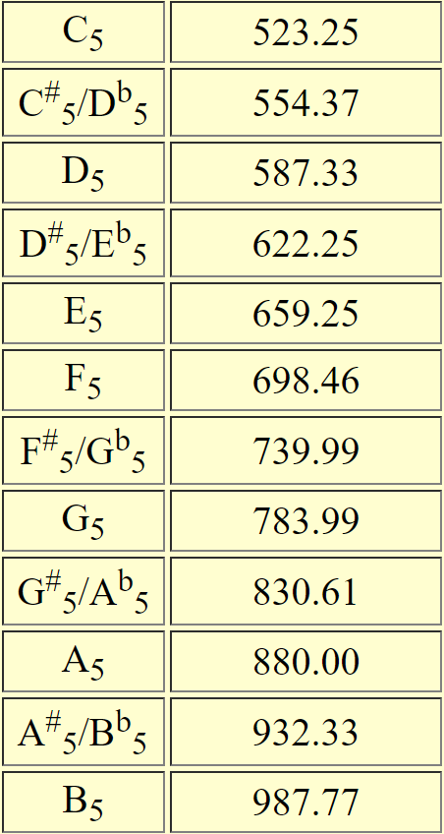
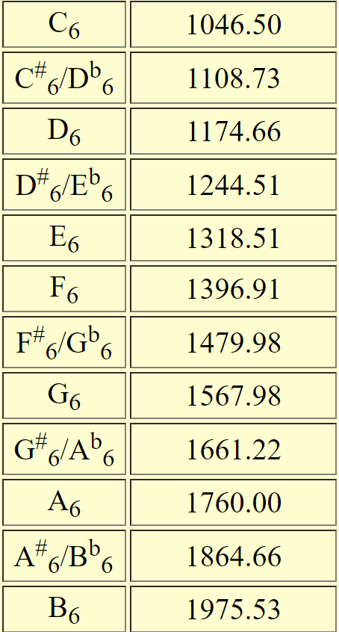
רקע – תדרים של תווים
לכל תו יש תדר ספציפי.
ניתן לראות שתו באוקטבה גבוהה יותר הוא הרמוניה (כפולה של התדר שלו ) של התו הקודם

Slide 35
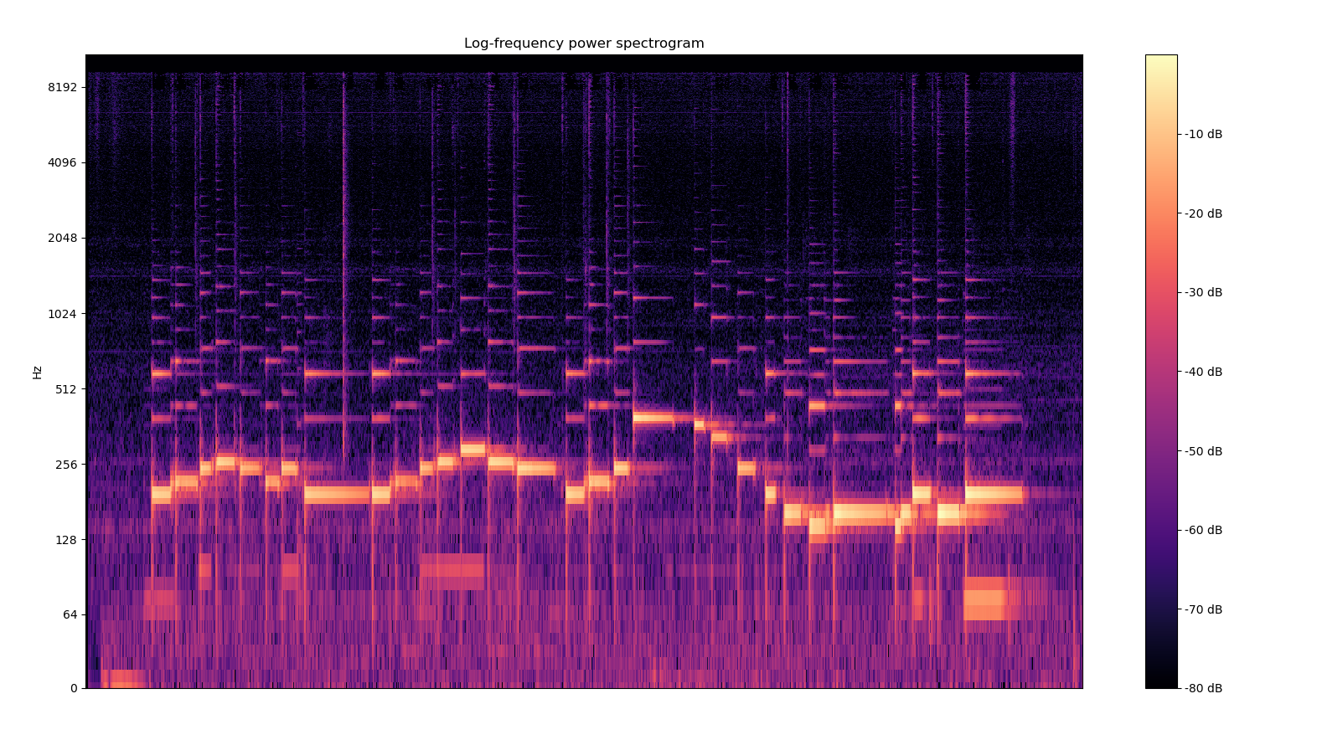

האות במרחב התדר וההרמוניות שלו
דוגמא למנגינה ולהרמוניות שלה שנוצרות במרחב התדר.

Slide 36
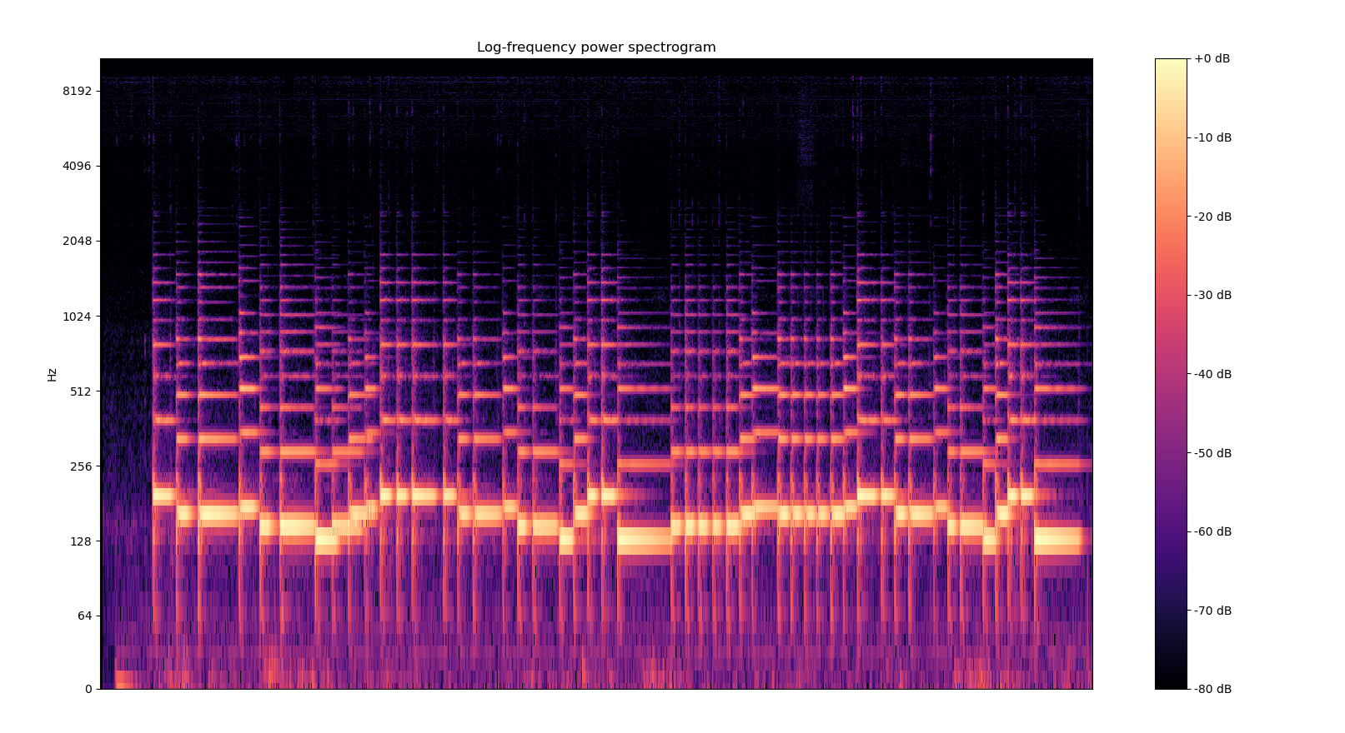
האות במרחב התדר וההרמוניות שלו
מישהו רוצה לנחש איזה שיר ?

Slide 37
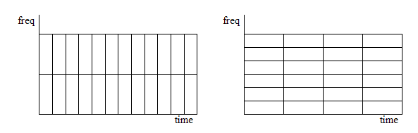
רקע על - stft
stft (Short-time Fourier transform) – התמרת פורייה (העברת האמליטודה של האות למרחב התדר).
התמרה זאת מקבלת את גודל חלון הזמן וגודל חלון התדר.
חלון התדר מאפשר לבצע דגימות בתדר ברזולוציה יותר טובה (התמונה הימנית)
חלון הזמן מאפשר – לבצע דגימות ברזולוציה יותר טובה בזמן (התמונה השמאלית)

Slide 38
אופן פעולת הקוד
הקוד עובר על קובץ השמע ומבצע stft (Short-time Fourier transform).
הקוד מקבל את סכום העוצמות של התדרים לפי גודל החלון לאורך זמן.
גודל החלון של התדר קובע מה יהיה התווך שבו יחושבו סכום התדרים.
לדוגמא : עבור גודל חלון של 1hz ניתן יהיה לקבל את כל התדרים ברזולוציה של 1hz . כשאבקש את עוצמת
גודל חלון קטן מאפשר לדגום יותר תדרים וכך לתפוס תדר של כל תו.

Slide 39
אתגרים בניתוח תווים של מנגינה
עלולים לפרש לא נכון את ההרמוניה של תו בתור תו נוסף.
פירוש 2 תווים זהים שמתנגנים אחד לאחר השני בתור 2 תווים.
חסינות לרעש
עוצמה משתנה במהלך השיר ומשפיע על סף החלטה של קבלת החלטה של תווים

Slide 40
פתרון האתגרים – פירוש לא נכון של הרמוניה
במידה ויש שני תווים זהים בסולמות שונים נבדוק האם העוצמה של התו החלש יותר מתאימה לעוצמה של הרמוניה או חזקה ממנה

Slide 41
פתרון האתגרים – זיהוי 2 תווים זהים עוקבים
בדיקה האם התו שמנוגן כעת עדיין במגמת עלייה או שהוא במגמת ירידה.
במידה והתו עובר ממגמת ירידה לעלייה ניתן לדעת שנוגן שוב.

Slide 42
פתרון האתגרים – שינוי עוצמת התווים לאורך השיר
קבעתי סף שמשתנה לאורך כל כמות דגימות מסוימת.
עבור כל שנייה נקבע סף אחר על סמך עוצמת הצלילים שנשמע באותה שנייה

Slide 43
פתרון האתגרים – חסינות לרעש
מבחינת זיהוי של תו נוסף ומעבר ממצב ירידה לעלייה הוספתי סף שחייב לעבור כדי להכריע מעבר ממצב עלייה לירידה ולהפך.
לדוגמא current>previes+bias תנאי מעבר למצב עלייה.
חסינות לרעש הופיע גם מבחינת זיהוי צליל.
צליל חייב להיות מזוהה במשך 5 פעמים כדי להיכנס.

Slide 44
התוצר של הקוד
הקוד בסופו של דבר מוציא את התוצר הבא

Slide 45
פסטונים שנובעים מגודל חלון גדול מידי
כאשר יש גודל חלון גדול מידי עלולים לזהות הרמוניות שנמצאות מעל לסף החלטה כאשר התו שמייצר את ההרמוניות נשמע לנו כמו תו אחר.
לדוגמא כאשר התו F4 שהתדר שלו הוא 349.23Hz מתנגן הקוד שומע גם את התו C6 שתדרו 1046.50Hz. מכיוון ש 349.23 *3 = 1047.69 ~= 1046.50

Slide 46
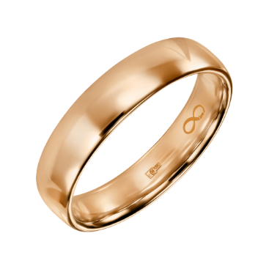
הלבשת טבעת על אצבע
מקור הפרויקט : עבדתי עבור חברה בפרי לאנס שביקשה POC להלבשת טבעות על אצבעות
תיאור : קוד היודע לעבד תמונות שונות של טבעות כך שהוא יוכל להלביש אותן על יד של בן אדם

Slide 47

הלבשת טבעת על אצבע – בעיות
תמונה של טבעת עלולה להגיע בכמה זוויות ולא ניתן להניח שהיא בזווית מסוימת.
ללא הבנה של הזווית בה הטבעת נמצאת לא ניתן להניח אותה בצורה נכונה על האצבע.
פתרון ! הבאת תמונת הטבעת למצב התחלתי שיהיה זהה עבור כל התמונות של כל הטבעות.

Slide 48
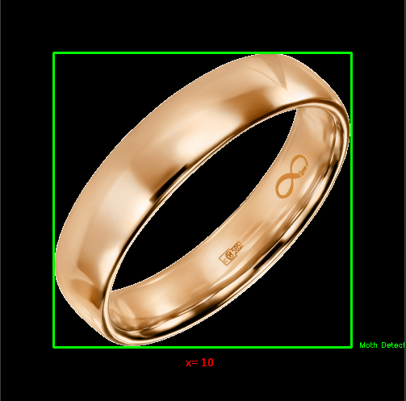
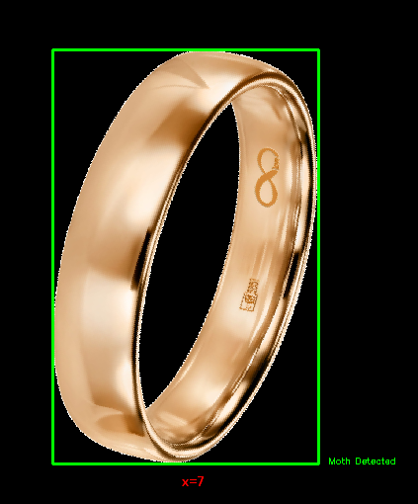
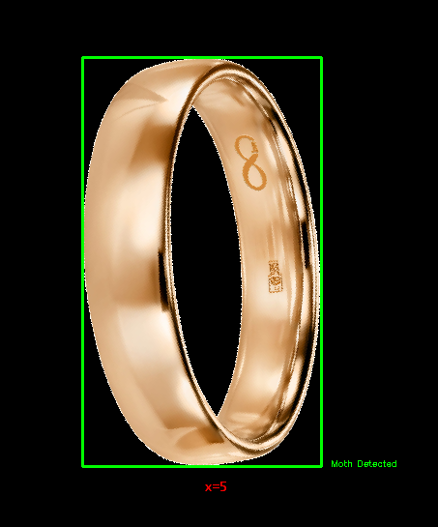
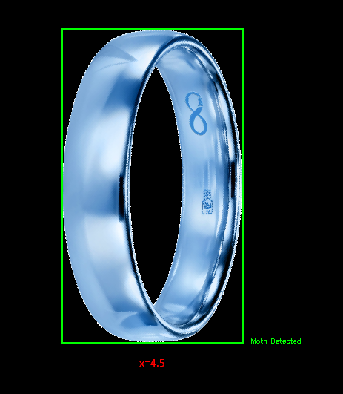
הלבשת טבעת על אצבע – פתרון
פתרון זה מתבצע על ידי יישור של הטבעת כך שהאורך של המרובע המקיף אותה הוא המינימלי
בכל פעם מתבצעת הזזה במעלה ומדידה של הX (הx בתמונות לצורך המחשה בלבד) (הצבע הכחול נובע מחלק מהעיבוד המקדים)

Slide 49
הלבשת טבעת על אצבע – בעיות
לא תמיד התמונות מגיעות באותה רזולוציה, לפעמים תמונות מסוימות מגיעות כאשר הטבעת היא חלק קטן יותר מהתמונה ולפעמים גדול יותר.
בכדי לפתור בעיה זו ביצעתי חיתוך של התמונה כך שהיא תכיל רק את הטבעת (בלי איזורים ריקים)

Slide 50
הלבשת טבעת על אצבע – סיכום העיבוד המקדים
יישור התמונה
שינוי פורמט התמונה הוא לצורך ההצגת התמונה על גבי הסרטון/ או התמונות בלייב.
חתיכת התמונה לחצי מתבצעת מכיוון שבתמונת הדו מימד אני מקבל כקלט גם את החלק האחורי של הטבעת שאינו רלוונטי.
חתיכת התמונה רק לטבעת
שינוי פורמט rgb->bgr
לחתוך את התמונה לחצי

Slide 51
הלבשת טבעת על אצבע – אתגרים בהצגת הטבעת על היד
זיהוי האצבע והלבשה של הטבעת עליה
קביעת הגודל של הטבעת, היד בתמונה עשויה להתקרב/להתרחק וכתוצאה מכך גודל הטבעת יצטרך להשתנות
קביעת הזווית של הטבעת, היד לא תמיד תהיה באותה פוזיציה וכתוצאה מכך צריך להתאים את הזווית של הטבעת.

Slide 52
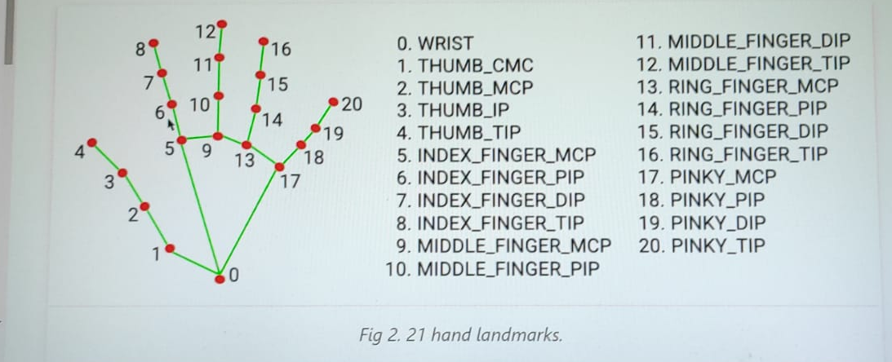
הלבשת טבעת על אצבע – זיהוי האצבעות
קיימת רשת שיודעת עבור תמונה לתת את קורדינאטות הx,y עבור כל נקודה ביד (0-20)
בעזרת קורדינאטות אלו ניתן להבין איפה נמצאת האצבע הרצויה בכל רגע נתון

Slide 53
הלבשת טבעת על אצבע – קביעת גודל הטבעת
בשביל לקבל אינדיקציה של המרחק בין המלצה לבין היד חישבתי את המרחק בין שני נקודות על היד.
הכפלתי את גודל זה בגודל של הטבעת בכל פריים וכך הגודל מתעדכן בהתאם לגודל של היד בתמונה בכל רגע נתון.

Slide 54
הלבשת טבעת על אצבע – קביעת זווית הטבעת
קביעת הזווית נקבעת על פי 2 נקודות על האצבע הנבחרת.
מתוך 2 הנקודות ניתן להוציא את הזווית של הישר שלהן ביחס לתמונה וכך לקבוע את מיקומה של הטבעת

Slide 55
הסוף
שאלות?

